Slide 1
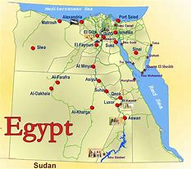
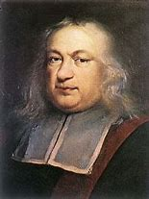

Projet: J Diophante
Mavrik
-Alexendrie
-égypte
Née entre 200 et 500 av jc

Slide 2
X+y+z=20 alors w=11
W+x+y+22 alors z=9
W+x +z=24 alors y=7
W +y+z=27 alors x=4
Inconnues (variable)4
Équations (différentes)4
W3+y3+3z=93

Slide 3
Son épilate
Enfance 1/6
Adolescense 1/12
Mariage1/7
Sans fils1/2
Il ne vécu 4 ans(dècès)
ppcm
Il a vécu 84

